Slide 1

Modelos cognitivos
Gestalt y Affordance

Slide 2
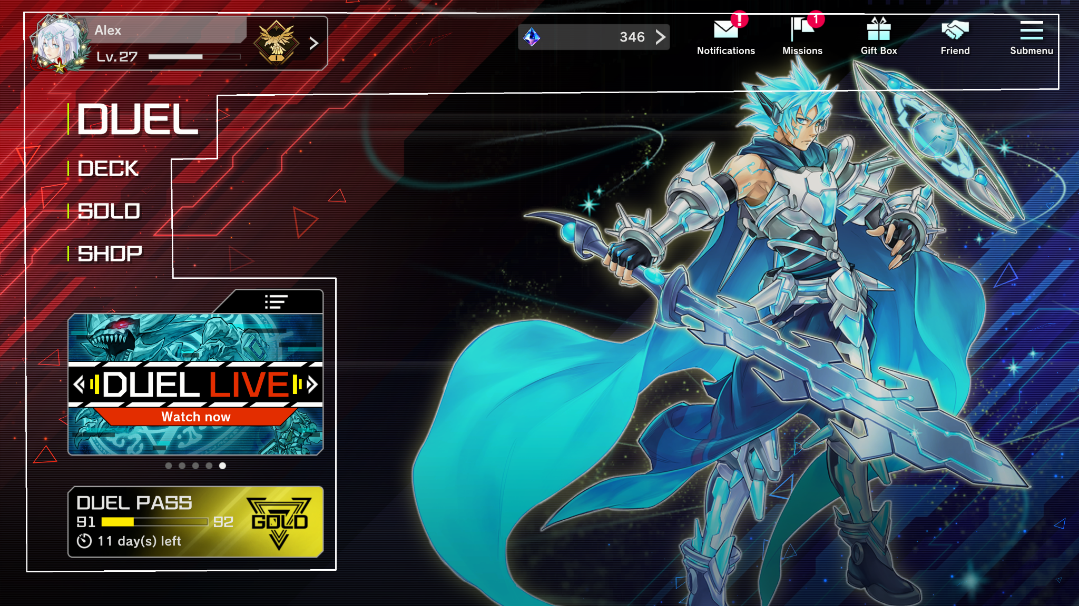
Figure ground
Ya sea por medio del contraste de colores o el encerramiento de elementos podemos discernir los elementos interactuables de los que no

Slide 3

Similarity
Podemos diferenciar dos grupos que comparten características comunes

Slide 4

Proximity
Se puede diferenciar que los elementos están divididos en tres grupos en base a su cercanía los unos a los otros

Slide 5
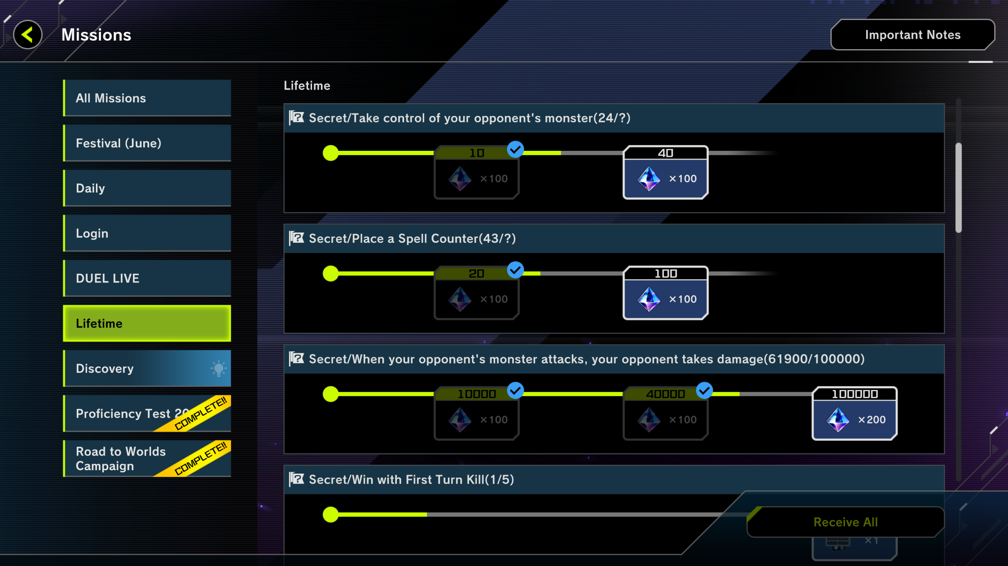
Continuation
Si observamos el diseño del menú de misiones podemos ver un flujo o camino a seguir

Slide 6



Common fate
Al mover la interfaz de anuncios, podemos observar como los círculos de abajo cambian en conjunto a la información desplegada

Slide 7

Closure
Los iconos de la parte superior derecha muestran este diseño característico

Slide 9
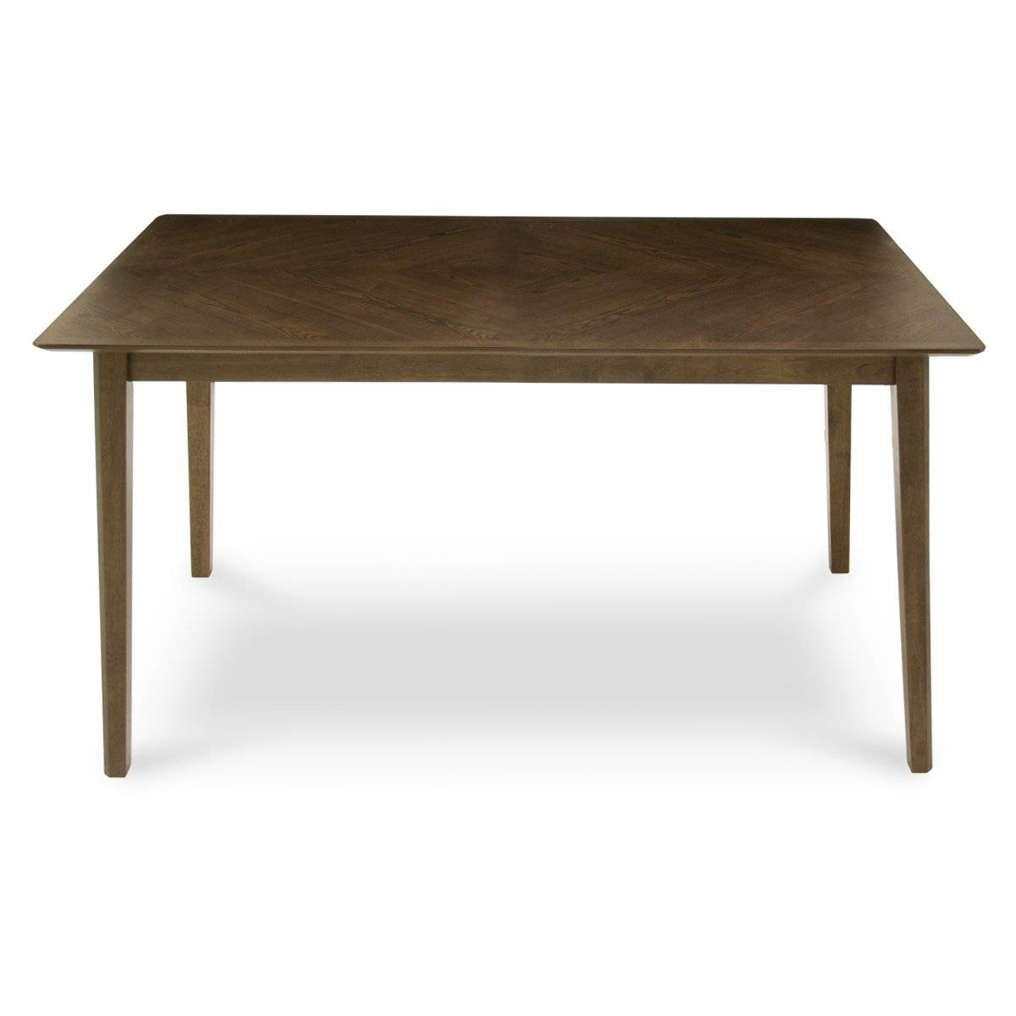
Affordance…
Son aquellas señales dadas que objetos usan para indicar que se realice una acción en particular

Slide 10

Affordance Explícito
A través de la fuente distinta y el mensaje escrito se sabe la funcionalidad

Slide 11
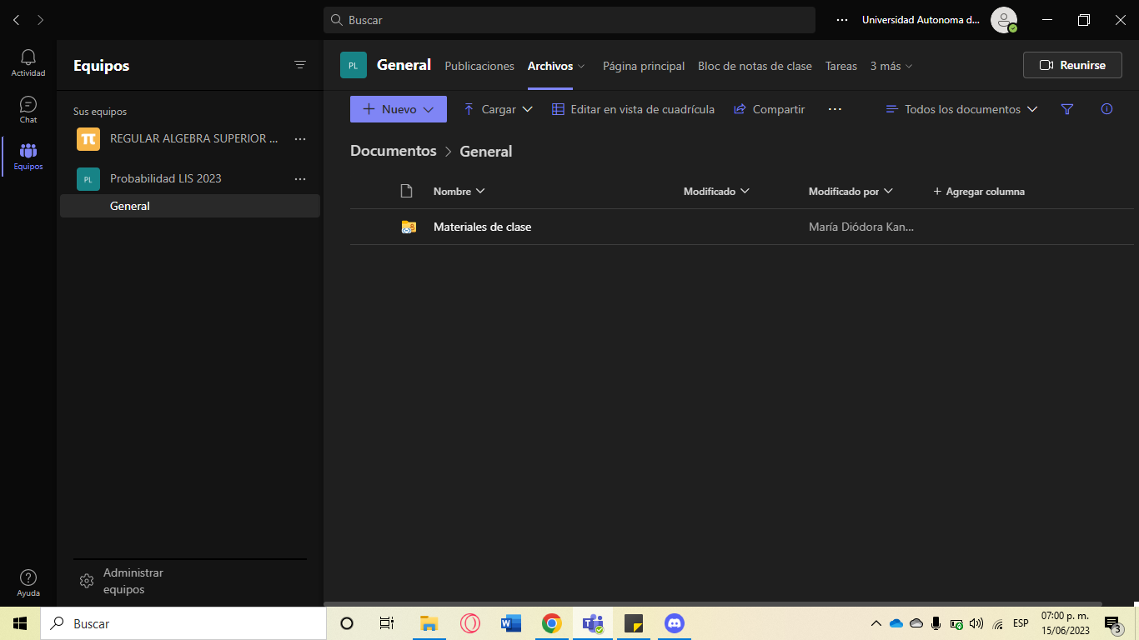
Pattern Affordance
Con la barra hasta arriba, aun sin el texto se sabría que es una barra de búsqueda.

Slide 12
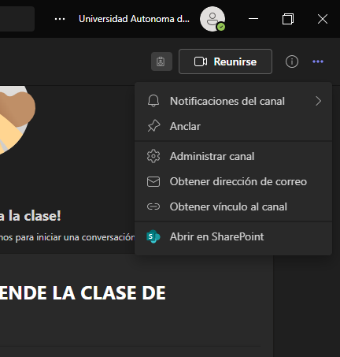
Hidden Affordance
Sútilmente, se encuentra la opción de obtener la dirección e-mail del dueño de un canal

Slide 13
Affordance Metafórico
A través de una imagen de una persona podemos saber, a través de patrones, que es para ver su perfil.

Slide 14
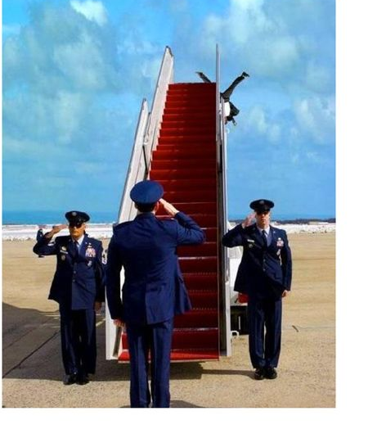
Affordance Falso
Unas escaleras de avión que te llevan a ninguna parte, no tiene razón aparente de ser

Slide 15
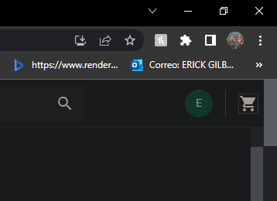
Affordance Negativo
La lista de un carrito por más que quiera irse a pagar lo niega, ya que hay nada en el

